Slide 1

«Авторский
взгляд на моделирование
развивающей предметно - пространственной среды в условия ДО с учетом ФГОС и ФОП для
детей дошкольного возраста»
Авторы коллектив МБДОУ «Детский сад 58»: Желтоноженко И. С., Кирута И.Г., Поваренкина.Н.В., Радионова О.Д.

Slide 2

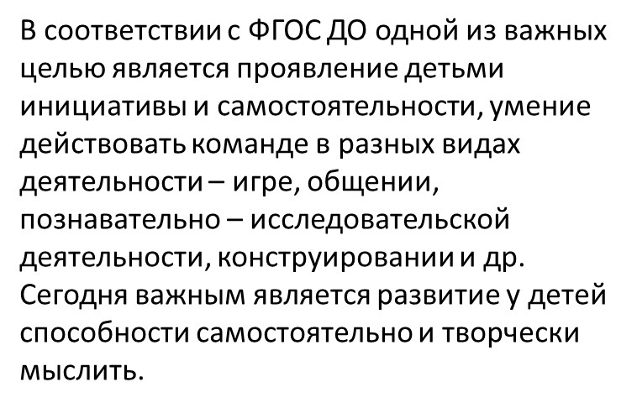

Slide 3

Актуальность темы обусловлена необходимостью решения обеспечения качественного образования детей младшего дошкольного возраста в условиях дошкольного учреждения, создания в группе оптимальных условий для полноценного развития детей с учетом их индивидуальных особенностей и «запроса» семьи на основе идеи «мягкой педагогики», как модели социокультурной образовательной среды для детей дошкольного возраста. А также повышение профессиональной компетенции педагогов в соответствии с принципами ДОО ФГОС и ФОП .
Практическая значимость -реализация системы работы по созданию новой модели развития взаимоотношений педагога и детей в социокультурной образовательной среде

Slide 4

Целью: модернизация образовательного пространства, отвечающего условиям благоприятной, психологически безопасной и комфортной образовательной среды для детей от 1,5- до 3х лет в условиях детского сада. Задачи:
1. Изменить существующие подходы к организации образования детей данного возраста.
2. Внедрить в практику новую вариативную модель социокультурной образовательной среды ДОО на основе идеи «мягкой педагогики», обеспечивающие полноценное воспитание и развитие детей;
3. Внедрить новые технологии методического и организационно-педагогического сопровождения детей младшего возраста.
В создании РППС опирались на Методику «Мягкая педагогика», разработанную доцентом кафедры дошкольного образования института детства и арт педагогики Томского государственного педагогического университета, кандидатом психологических наук Еленой Дмитриевной Файзуллаевой
Идеи «мягкой педагогики» основаны на желании взрослого быть с ребенком дружелюбным, быть ему товарищем по игре, весело коммуницировать и получать от игры удовольствие..

Slide 5
Игра – один из тех видов деятельности, которые используются взрослыми в целях воспитания дошкольников, обучения их различным действиям, способам и средствам общения. Игрушка – неизменный спутник ребенка с первых дней его жизни. Мягкая игрушка побуждает ребенка к размышлениям, ставит перед ним различные игровые задачи, пополняет сенсорный опыт. А это и способствует развитию познавательных процессов, памяти, воображения, мышления, речи ребенка. А использование мягкой среды в группе позволило:
создать условия психологической защищённости, эмоционально – положительной атмосферы во время совместной игровой деятельности педагога с детьми;
развивающая предметно – пространственная среда соответствует возрастным и индивидуальным особенностям детей;
положить начало формирования заботливого, доброжелательного отношения к мягким предметам и игрушкам;
помогает развивать эмоциональную отзывчивость в контексте познавательной активности к мягким пособиям и игрушкам;
использовать методы педагогической интеграции
создание образовательного пространства, которое обеспечит единство РППС и содержательное общение взрослых и детей.

Slide 6

1.«Мягкая педагогика» – это, прежде всего, открытый стиль педагогической коммуникации. То есть доброжелательный контакт с воспитанниками, проявление доверия и уважения к ним.
2.В эпоху развития информационных технологий, детям не хватает практического опыта с различными предметами, не хватает качественных полезных игрушек.
РППС соответствует ФОП ДО и ФГОС ДО;
• санитарно-эпидемиологическим правилам и нормам;
• возрастным особенностям детей;
3.Разработка РППС соответствует задачам и принципам ФГОС дошкольного образования, которые решаются:
•на занятиях,
•в режимных моментах,
•в совместной деятельности детей с педагогом,
•в самостоятельной деятельности детей.
4.У малышей мышление носит наглядно-действенный характер. Поэтому развитие всех необходимых качеств, происходит:
• через практический опыт ребенка,
• через его умение манипулировать - действовать с игрушкой. Все наши «мягкие» пособия использовались с учетом особенностей детей младшего возраста.

Slide 7

5.Игры с «мягким» дидактическим материалом – это важная деятельность детей младшего возраста. Она затрагивает все образовательные области.
6.Пластичность материалов таких игрушек, дает возможность для развития у малышей:
Психических процессов - воображения, внимания, памяти, мышления.
Моторной ловкости пальцев и кистей рук; координации движения рук, глазомера.
Речи и коммуникативных навыков.
Математических представлений и сенсорных эталонах об форме, о цвете, величине, а также счетных умений ( понятия «один и много, ни одного»).
Творческой активности и фантазии.
Физических качеств.
Художественно-эстетического развития, так как в играх используются песенки, картинки, иллюстрации и так далее.

Slide 8
Задачи решаемые в ходе использования «Мягкая среды»:
«Познавательное развитие» - формировать представления об основных сенсорных признаках (основные цвета, размер – большой, маленький, длинный, короткий, особенность поверхностей – мягкий, гладкий, мнется), используя предметы- амплификаторы; формировать пространственные представления (вниз, вверх, налево, направо) в играх с неоформленным текстильным материалом, поддерживать мотивацию к познанию окружающего мира.
«Речевое развитие» - развивать внимание ребенка к слову взрослого, к его артикуляционным движениям; развивать понимание обращенной к ребенку речи, побуждать к диалогу со взрослым, развивать и активизировать словарь, подводить к овладению структурой простого предложения, овладению звуковой культурой речи (речевым дыханием, темпом и ритмом) в процессе совместных действий с педагогом.
«Физическое развитие» -Охрана и укрепление физического и психического здоровья детей. Обеспечение равных возможностей для полноценного развития каждого ребенка средствами физической культуры.

Slide 9
«Художественно-эстетическое развитие» - развивать и поддерживать эмоциональный отклик детей в ходе взаимодействия с педагогом в играх с неоформленным текстильным материалом.
«Социально- коммуникативное развитие» побуждать к общению со взрослыми, используя игры с предметами амплификаторами, развивать потребность в общении со взрослыми и детьми, воспитывать доброжелательность к взрослым и детям, побуждать детей к общению друг с другом, обращаться с просьбой, обогащать игровой опыт, поощрять стремление к самостоятельности.

Slide 10

Сенсорно-тактильные предметы
игрового обихода из текстиля
Сенсорно-тактильные пособия используются как:
спокойные сенсорные сказки;
тренажеры для развития моторной ловкости пальцев и кистей рук, активизирующие творческий и умственный потенциал ребенка;
средства для релаксации;
дидактический материал на занятиях и в свободной деятельности;
для индивидуальной и групповой работы с детьми.

Slide 11
Развивающие игры включают в себя:
Многофункциональные игровые наборы, которые имеют развивающий, обучающий, развлекательный характер.
Тренажеры для развития моторной ловкости пальцев и кистей рук, активизирующие творческий и умственный потенциал ребенка.
Игровые наборы для творчества.
Средства для релаксации.
Игровые наборы ручной работы приятны на ощупь, изготовлены из натуральных экологичных материалов, безопасны в применении

Slide 12
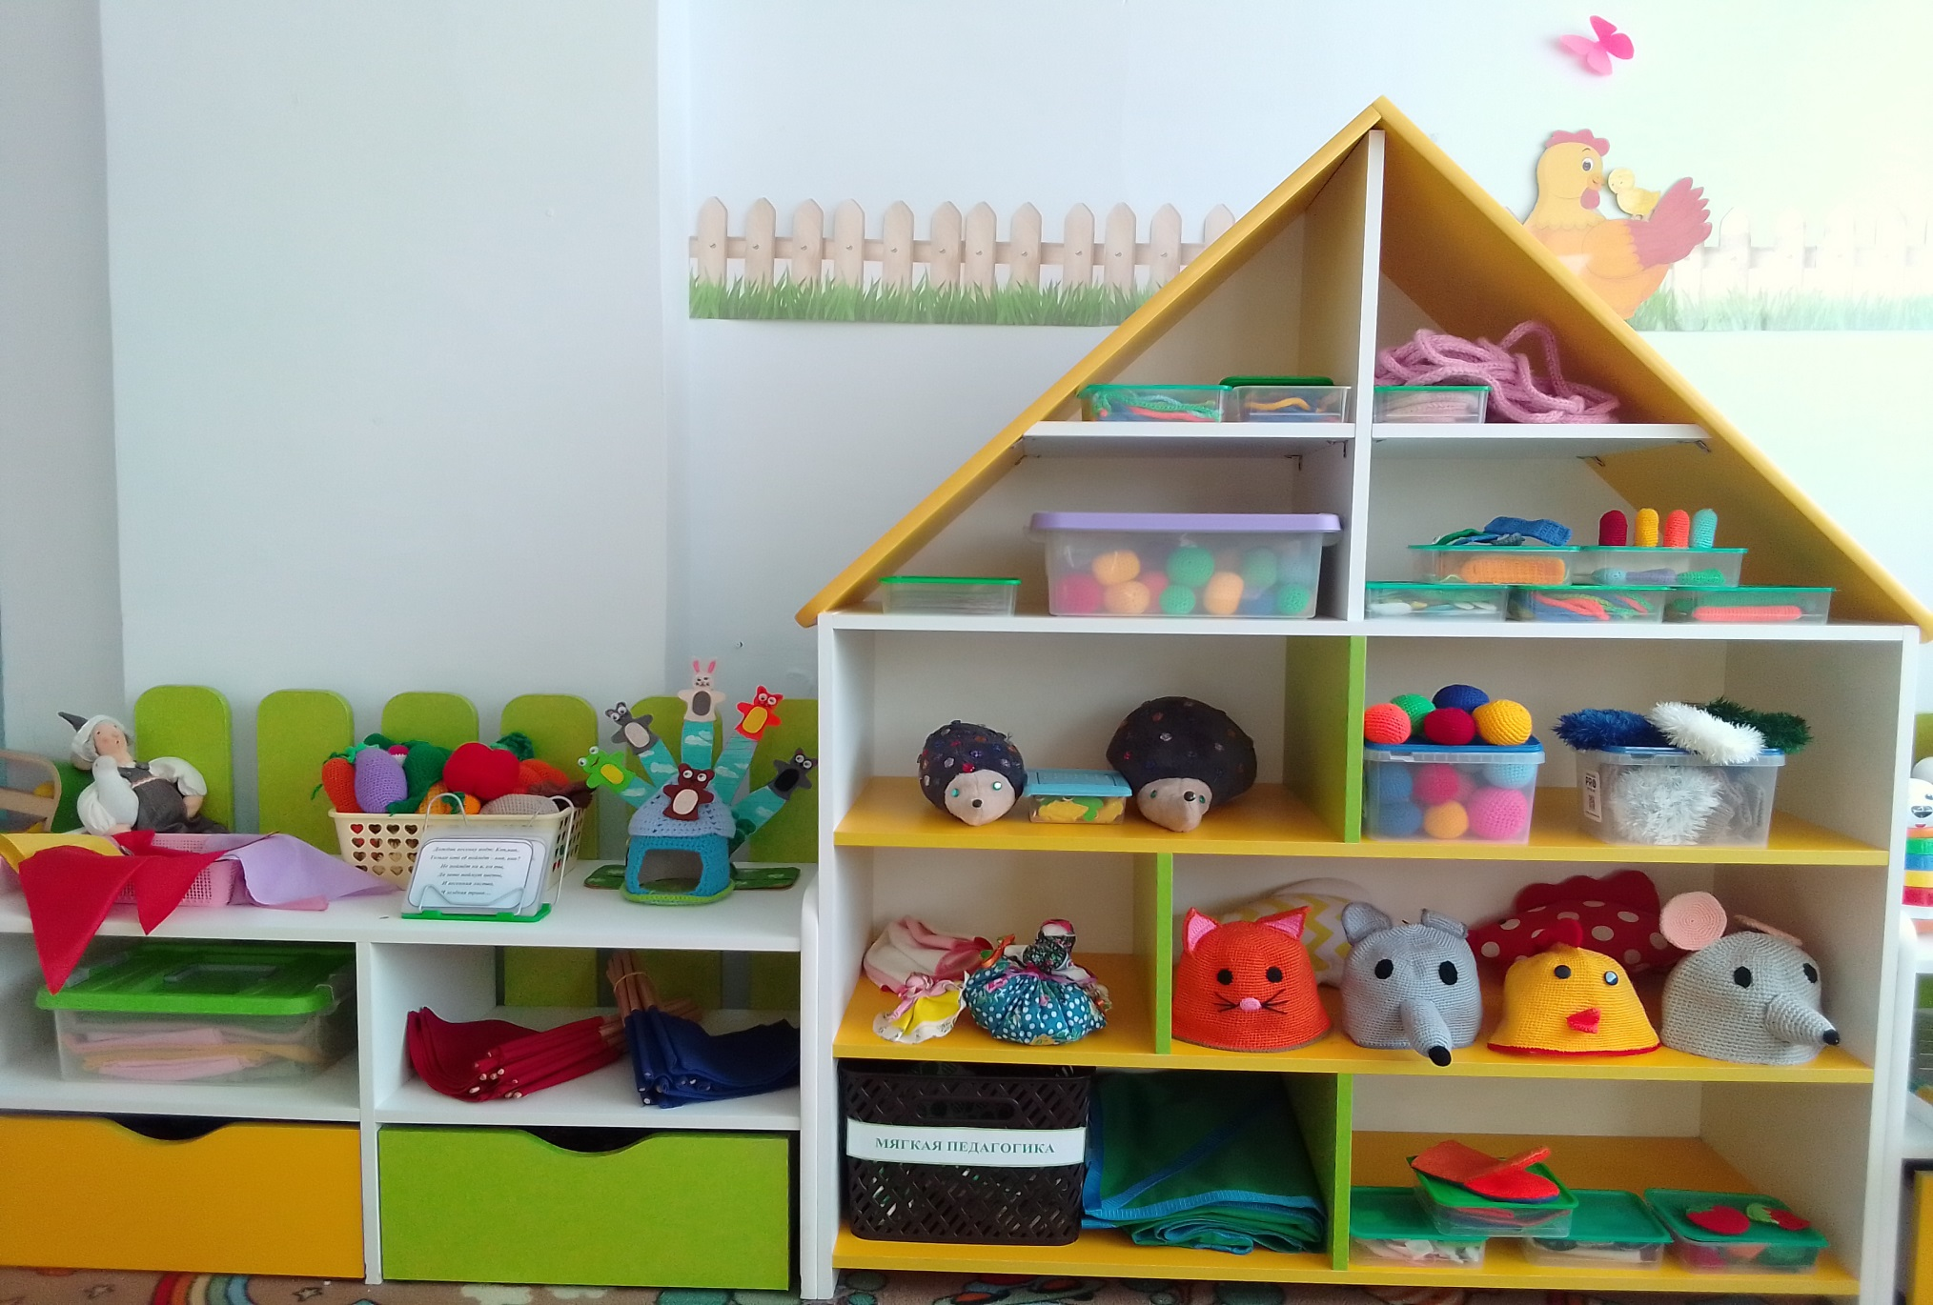
Дидактический материал для игровой деятельности в интерьере группы

Slide 13

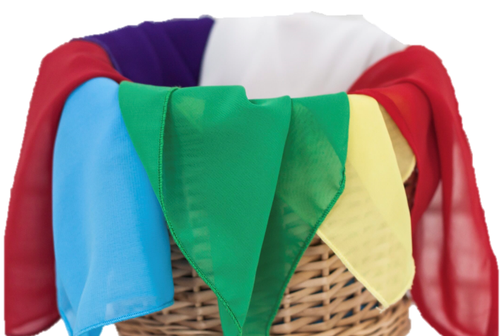
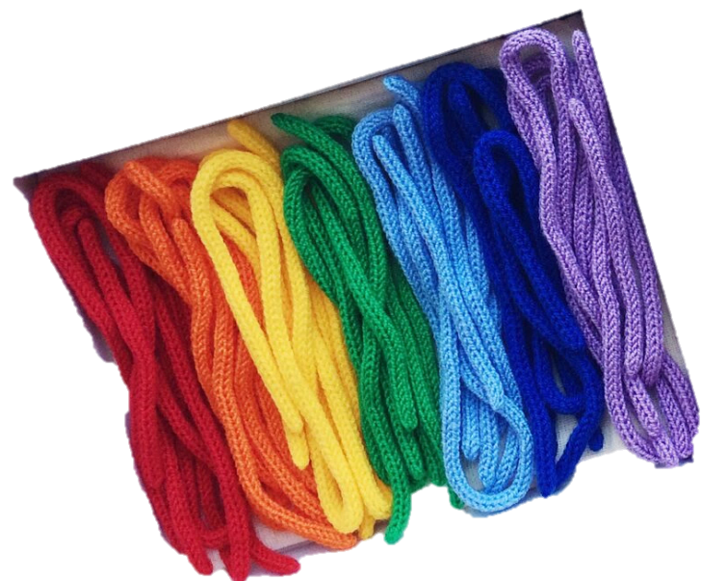
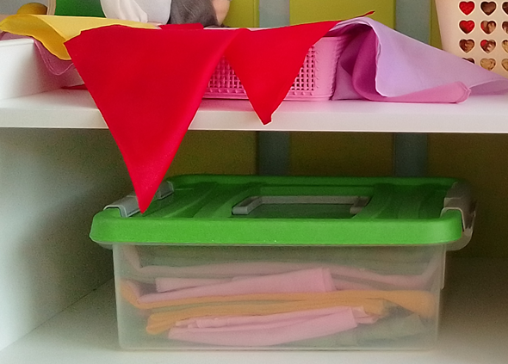
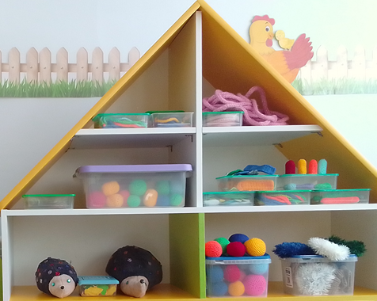
«Шифоновая
радуга»

Slide 14
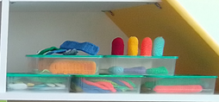
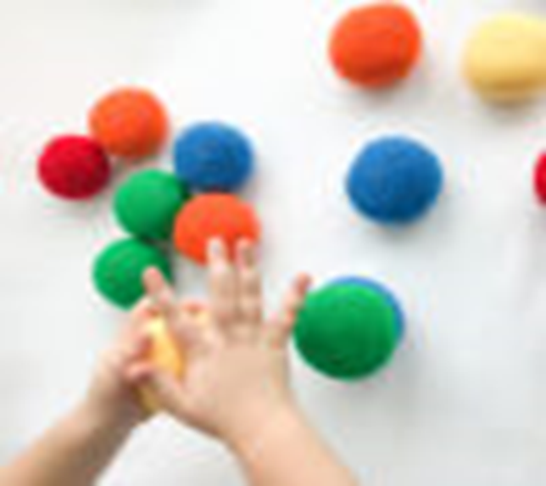
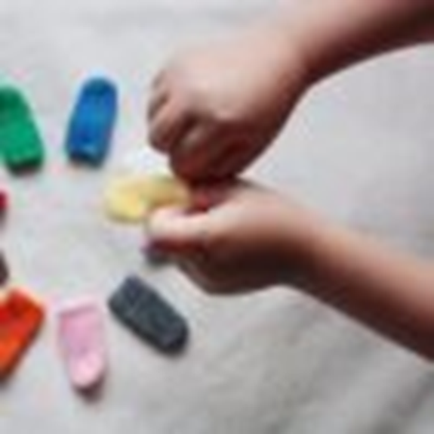
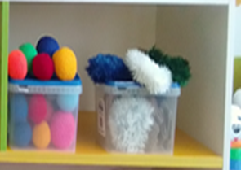
«Подушечки-
мнушечки»
«Колпачки»

Slide 15

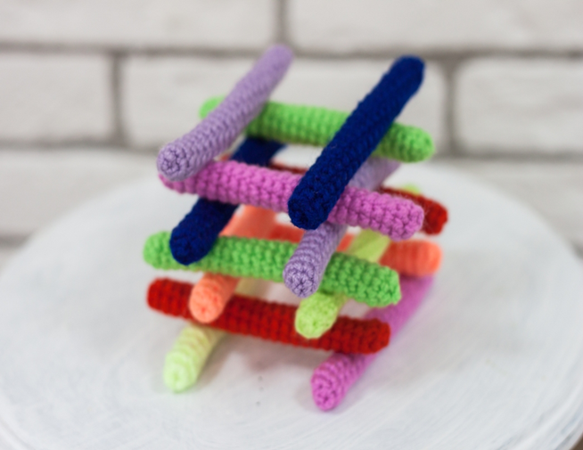
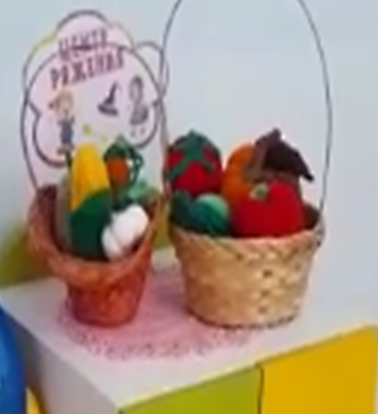
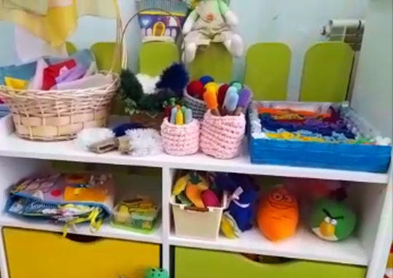
«Палочки-игралочки»
« Мягкие атрибуты к играм»

Slide 16

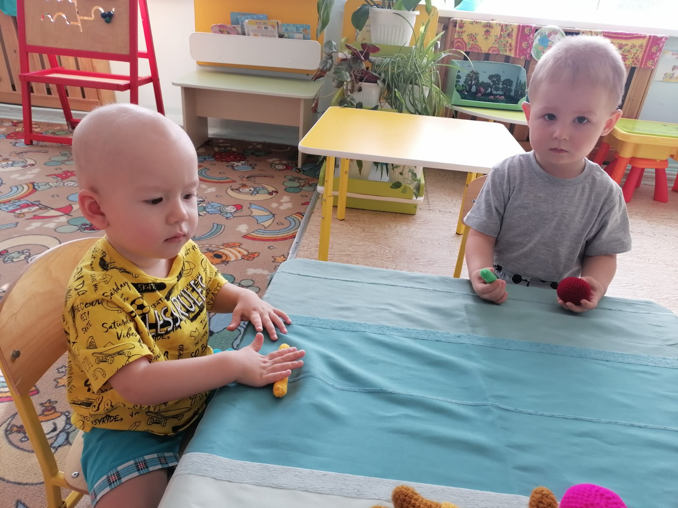
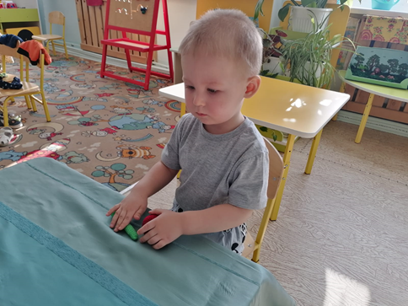
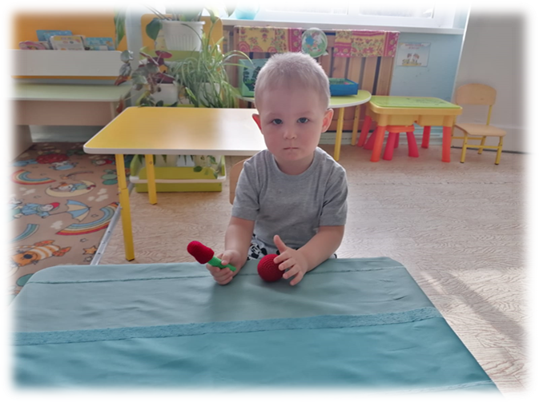
Игры с детьми
с использованием
мягких колпачков,
палочек -игралочек

Slide 17
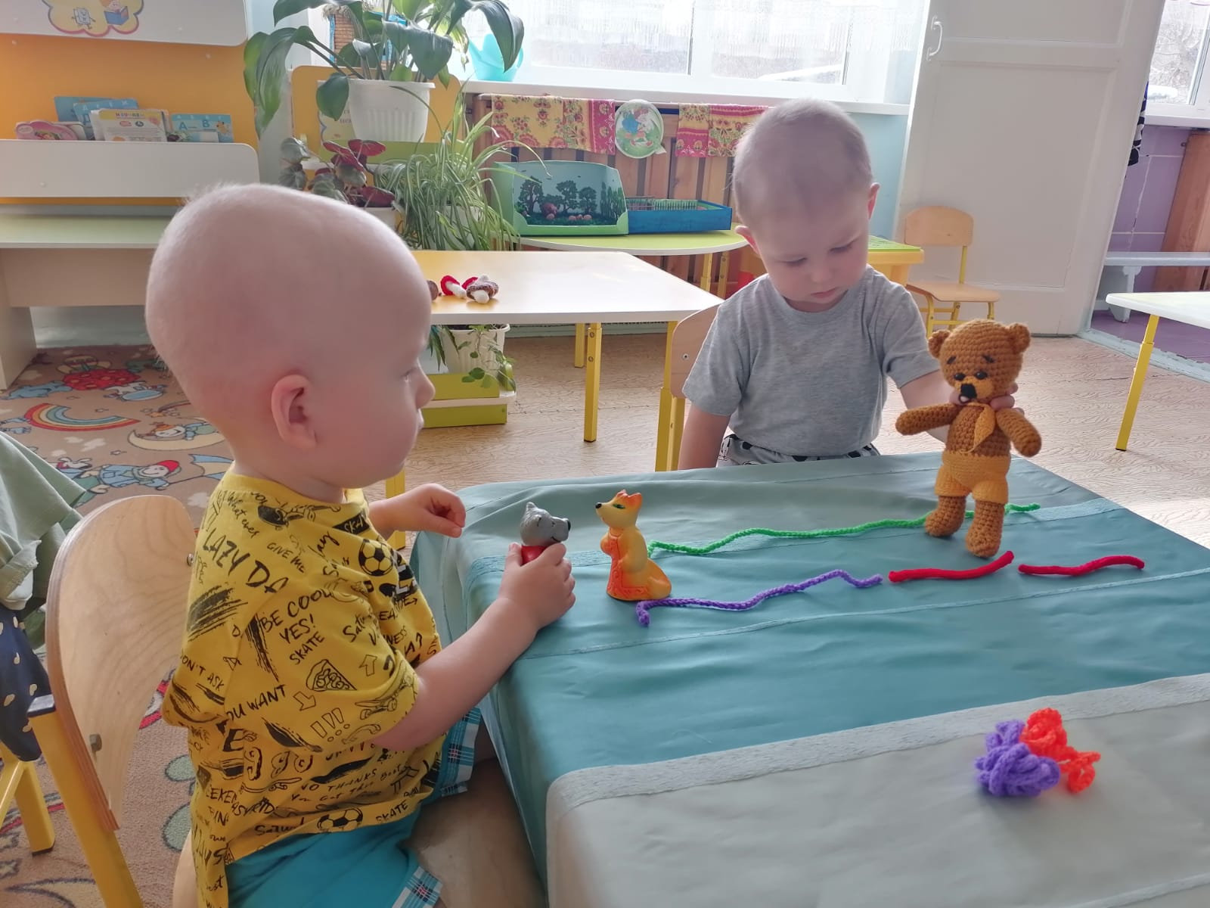
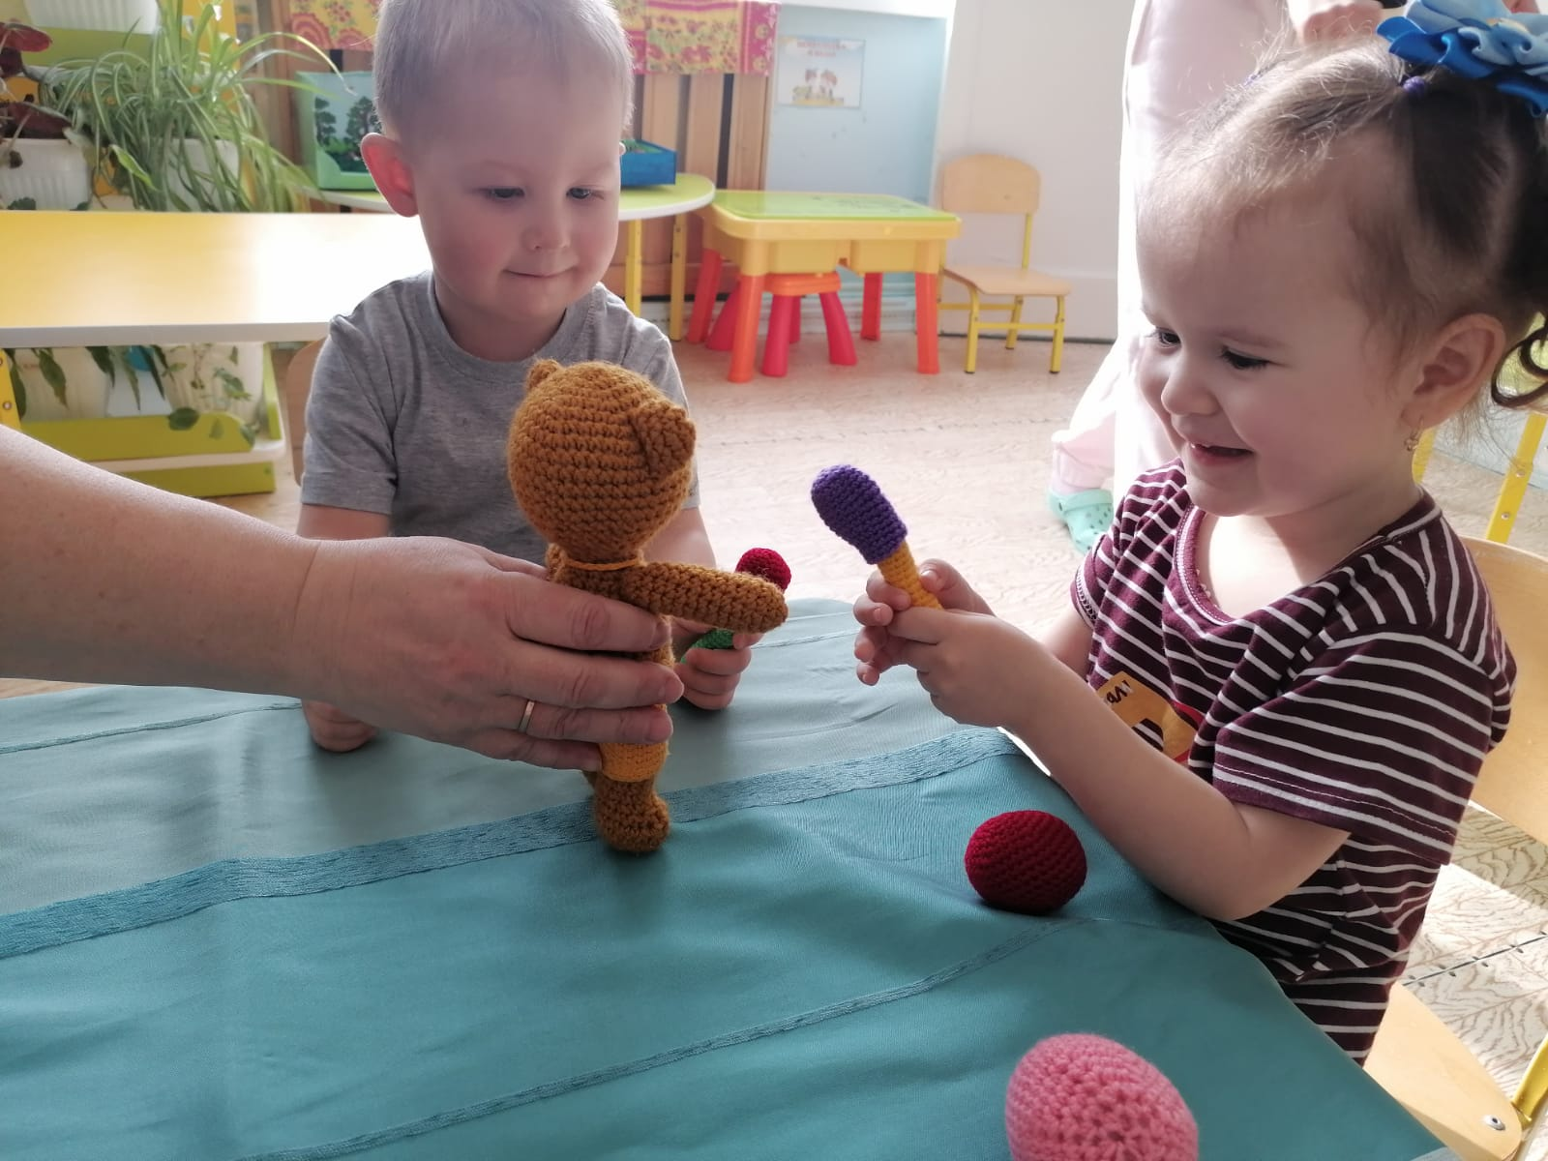
Игра «Дорожка для зверят» и
«Угостим мишку мороженным»

Slide 18
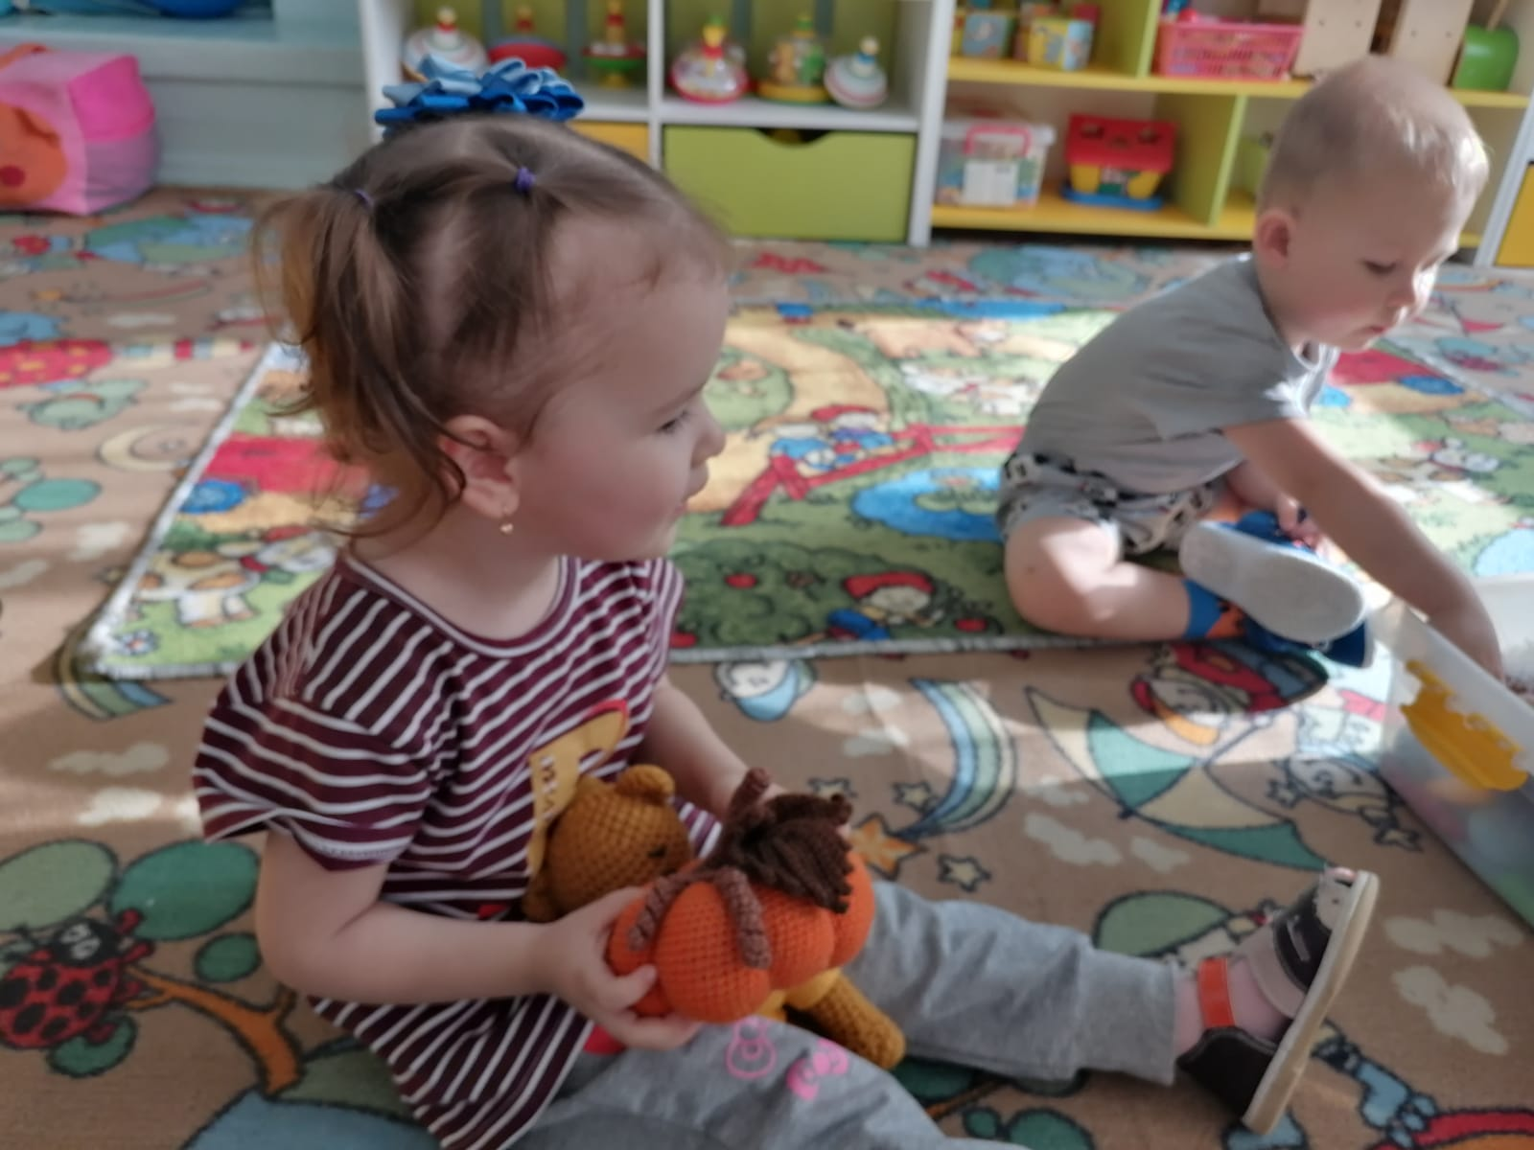
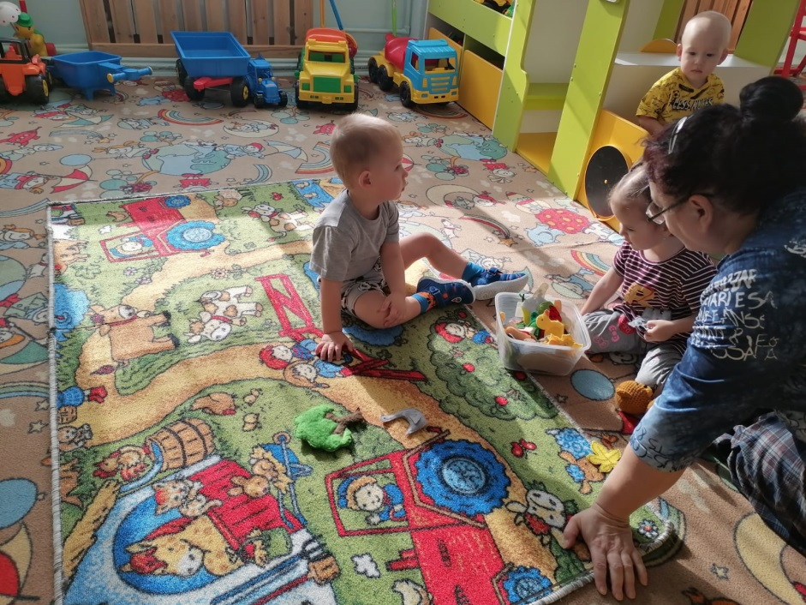
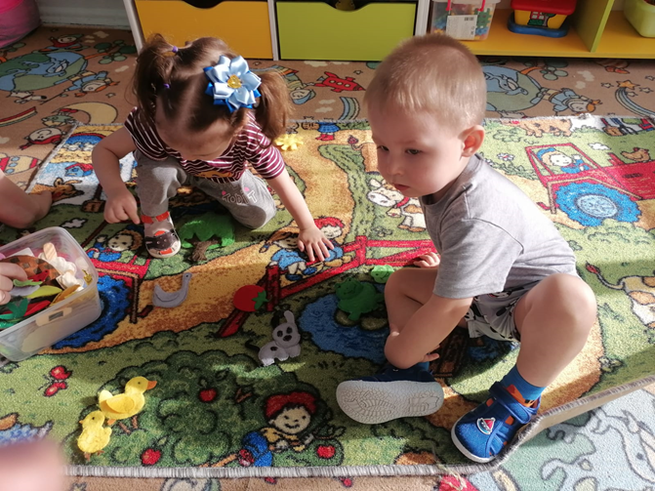
Игра «На бабушкином дворе»

Slide 19
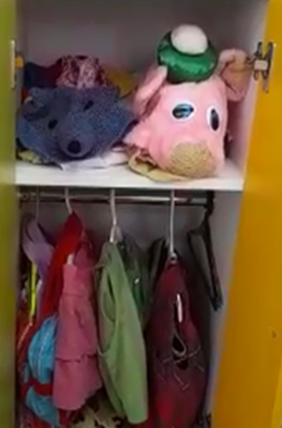
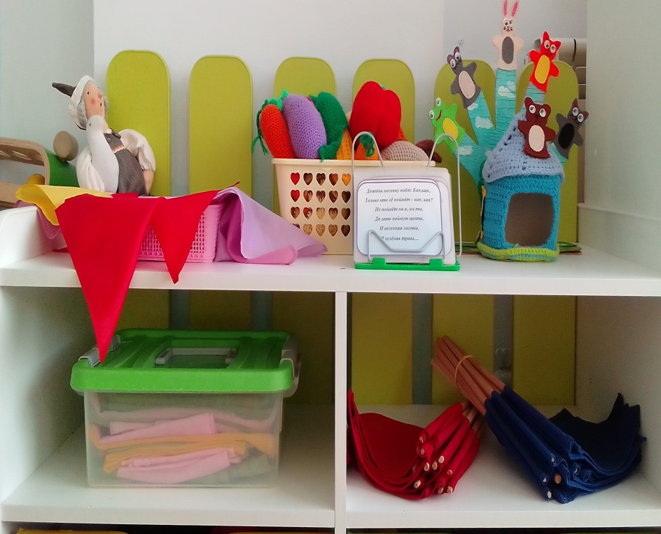
« Мягкие атрибуты и дидактические
материалы к играм»

Slide 20
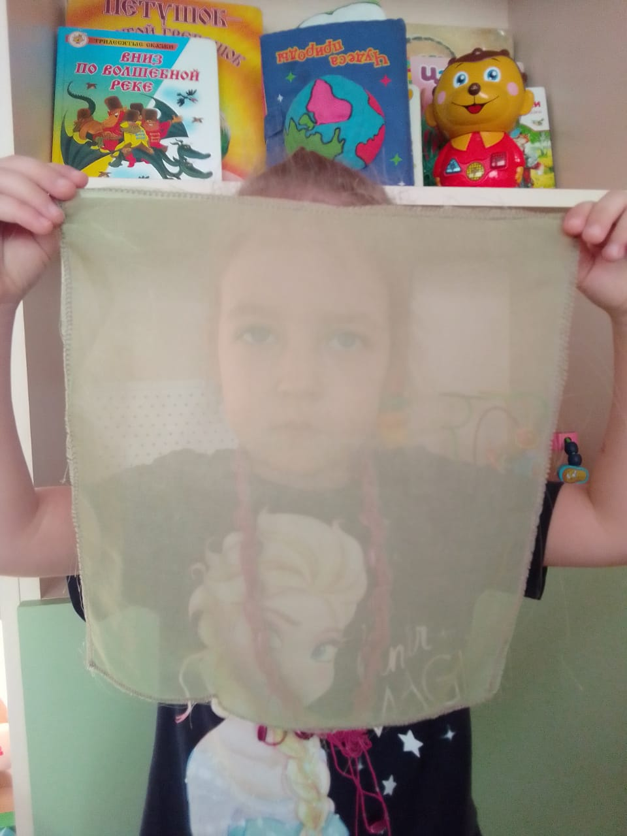
Направления образовательной работы с использованием тканевого конструктора:
Индивидуальные игры :

Slide 21
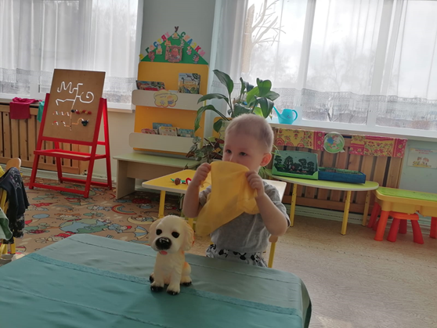
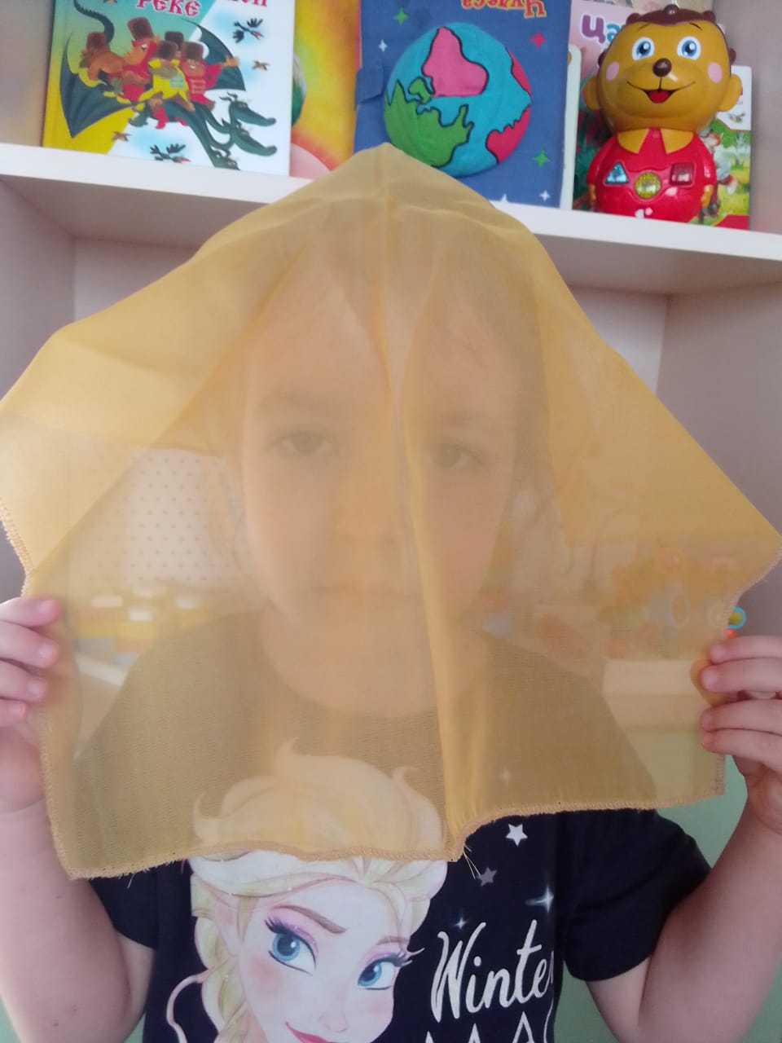
Индивидуальная работа
Игровое упражнение «Спрячем собачку» и
«Вот я!…»

Slide 22
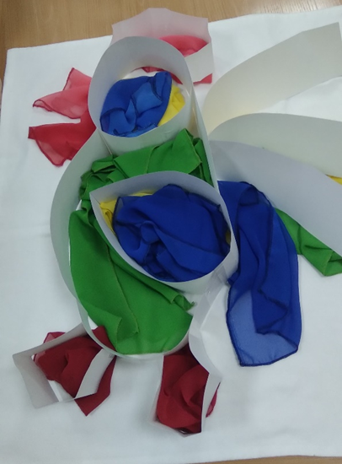
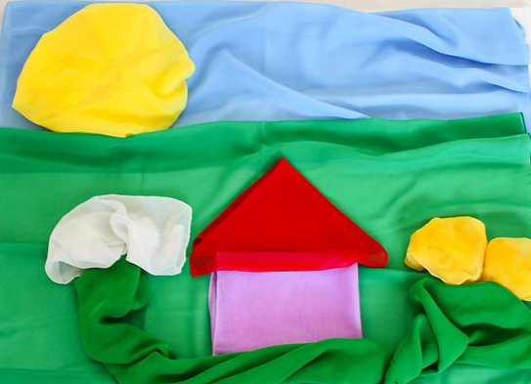
Совместные игры с педагогом: конструирование и рисование с помощью тканевого конструктора
«Петушок»
«Домик»

Slide 23
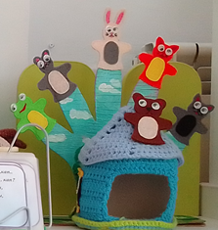
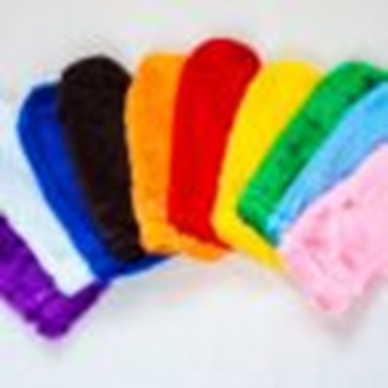
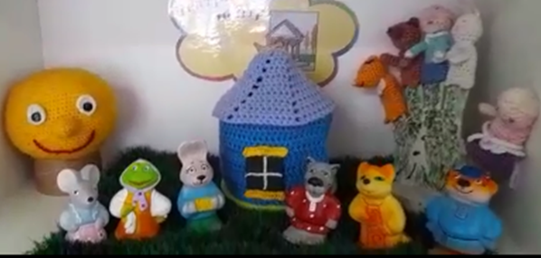
В театрализованной деятельности для обыгрывания сказок, потешек, песенок, прибауток.
«Меховой театр»
ВЯЗАННЫЙ ИЗ НИТОК, СДЕЛАННЫЙ ИЗ ФЕТРА
Сделанный из кусочков
меха разной фактуры

Slide 24
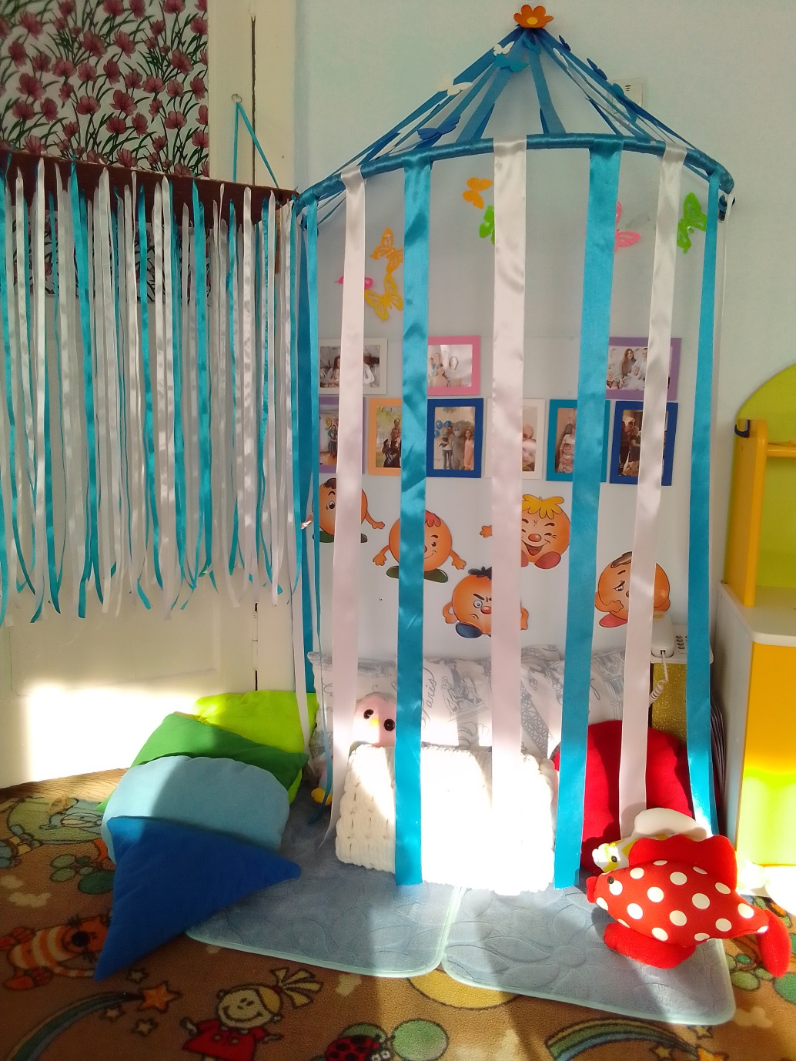
Уголки уединения в группе

Slide 25
Таким образом, правильно организованная развивающая предметно-пространственная среда в дошкольном учреждении предоставляет каждому ребёнку равные возможности приобрести те или иные качества личности, для его всестороннего развития.
В пространстве нашей группы все гармонично, пособия по мягкой педагогике соответствуют ФГОС ДОО и ФОП, безопасны, затрагивают все образовательные области. А открытый , доброжелательный педагогический стиль коммуникации, характерный для формирования позитивных, дружеских детских взаимоотношений, доверительного и теплого эмоционального климата позволяет найти контакт с воспитанниками, проявления доверия и уважения к ним.

Slide 26
Описание методик использования конструкторов в педагогике вы можете найти в методичках:
1.Файзулаева Е.Д. «Мягка педагогика». Воспитание детей раннего возраста: Учебно-методическое пособие для реализации комплексной образовательной программы «Теремок»/ Под ред. И.А. Лыковой. М.: «Цветной мир», 2021..
2.Арт-методики для развития малышей: Методическое пособие для реализации комплексной образовательной программы «Теремок» (от 2 месяцев до 3 лет)/ под ред. И.А.Лыковой. – Москва: Издательский дом «Цветной мир», 2018 .
3.Файзулаева Е.Д. Практическая нейропсихология для педагогов (с использованием сенсорно-тактильных пособий «ТАФИ»): методическое пособие / Е.Д. Файзулаева, А.И. Сергеева – Томск: ООО «Академия счастливого детства», 2018
4.https://nsportal.ru/detskiy-sad/upravlenie-dou/2016/06/06/metodicheskie-rekomendatsii-po-organizatsii-razvivayushchey
Спасибо за внимание

Slide 27
Авторы коллектив МБДОУ «Детский сад 58»: Желтоноженко И. С., Кирута И.Г., Поваренкина.Н.В., Радионова О.Д.
Алтайский край, г. Барнаул
kiruta_irina@mail.ru

